Slide 1
ҮЙЛДВЭРЛЭЛИЙН ДАДЛАГЫН ХАМГААЛАЛТ
BurenScore лавлагаа
боловсруулах урсгал
InnoScore платформын ЗМС модульд хийсэн фүлл-стак хөгжүүлэлт
Наранбаатарын Мөнхпүрэв · 23B1NUM0114
AIM Innovestment · Технологийн алба · 2026.06.02–06.29
МУИС · МТЭС · Программ хангамж
01
Notes:
[20 секунд]
Сайн байна уу. Намайг Наранбаатарын Мөнхпүрэв гэдэг. Би AIM Innovestment-ийн Технологийн албанд 2026 оны 6 дугаар сарын 2-ноос 29-ний хооронд фүлл-стак хөгжүүлэгчийн чиглэлээр дадлага хийсэн. Өнөөдөр InnoScore платформын Зээлийн мэдээллийн сангийн модульд BurenScore цогц лавлагаа боловсруулах шинэ урсгал нэмэхэд оруулсан хувь нэмрээ танилцуулна.
Эх сурвалж: Үйлдвэрлэлийн дадлагын тайлан, нүүр хуудас болон Удиртгал.

Slide 2
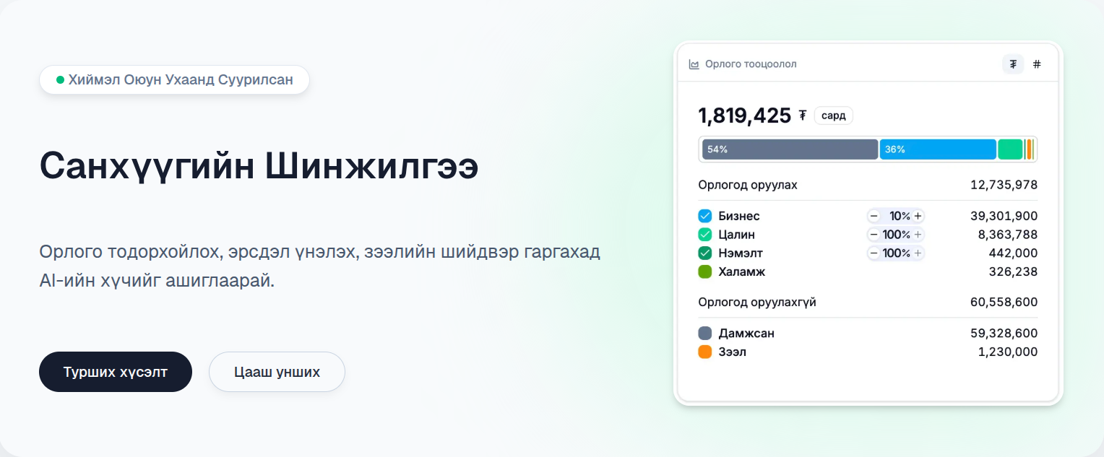
СУУРЬ НӨХЦӨЛ
02
Дадлагын орчин ба зорилго
4 ДОЛОО ХОНОГ
AIM Innovestment
Технологийн алба · Фүлл-стак хөгжүүлэгч
Бодит кодын сангийн бэкэнд–фронтэнд урсгалыг ойлгох
Өмнөх SainScore шийдлийг судалж, шинэ форматыг өргөтгөх
Өөрчлөлтийг локал болон стэйжинг орчинд шалгах
Платформын чиглэл
Үндсэн зорилго
Орлого тодорхойлох, эрсдэлийг үнэлэх, зээлийн шийдвэрийг дэмжих
BurenScore цогц лавлагааг ЗМС-ийн өмнөх урсгалтай зөв холбох
Эх сурвалж: Дадлагын тайлан, х. 1–4; хэрэглэгчийн өгсөн InnoScore танилцуулгын зураг
2/12
Notes:
[45 секунд]
Дадлагаа AIM Innovestment-ийн Технологийн албанд, CTO Г. Балжиннямын удирдлага дор хийсэн. Ажлын чиглэл фүлл-стак хөгжүүлэлт байсан бөгөөд InnoScore-ийн ЗМС модуль дээр төвлөрсөн. Дадлагын зорилго нь шинэ системийг анхнаас нь бүтээх бус, үйлдвэрлэлийн орчинд ашиглагдаж байсан кодын санг ойлгож, өмнөх шийдлийг хариуцлагатай өргөтгөх байв. Миний гол даалгавар BurenScore цогц лавлагааны өгөгдлийг уншиж, хадгалж, хэрэглэгчийн дэлгэцэд зөв харуулах урсгал нэмэх байсан.
Эх сурвалж: Үйлдвэрлэлийн дадлагын тайлан, Удиртгал, х. 1–2; Байгууллагын танилцуулга, х. 3–4.

Slide 3
ДААЛГАВРЫН ТОДОРХОЙЛОЛТ
03
Асуудал ба ажлын хил
01
02
03
Өмнөх төлөв
Шинэ асуудал
Миний оролцоо
SainScore парсер болон ЗМС-ийн үндсэн урсгал өмнө нь ажиллаж байсан.
BurenScore нь гарчиг, хэсгийн дараалал, хүснэгтийн байрлалаар ялгаатай байв.
Таних дүрэм, тусдаа парсер, өгөгдлийн холбоос болон UI өөрчлөлт хийсэн.
Хамрах хүрээний зааг
Платформыг бүхэлд нь болон ЗМС модулийг анхнаас нь бүтээгээгүй.
Өмнөх системийн зохион байгуулалтыг судалж, BurenScore боловсруулах замыг холбосон.
Эх сурвалж: Дадлагын тайлан, х. 1–2, 12, 18
3/12
Notes:
[50 секунд]
Энд ажлын хилээ тодруулъя. Дадлага эхлэх үед SainScore лавлагааны парсер болон ЗМС-ийн үндсэн урсгал аль хэдийн ажиллаж байсан. Харин BurenScore цогц лавлагаа нь өөр гарчиг, өөр хэсгийн дараалал, олон хуудсанд үргэлжлэх хүснэгттэй тул өмнөх парсерээр шууд боловсруулах боломжгүй байлаа. Миний оролцоо нь форматыг таних дүрэм тогтоох, тусдаа парсер хөгжүүлэх, хадгалалтын холбоос болон фронтэнд харуулах хэсэгт шаардлагатай өөрчлөлт хийхэд төвлөрсөн. Иймээс дараагийн слайдуудад зөвхөн өөрийн хийсэн болон хамтран гүйцэтгэсэн хэсгийг ялгаж тайлбарлана.
Эх сурвалж: Дадлагын тайлан, х. 1–2, 12, 18.

Slide 4
PDF ФОРМАТЫН ЯЛГАА
04
Форматын судалгаа ба таних дүрэм
Судалсан хувилбар
BurenScore цогц лавлагааны гурван тэмдэг
BurenScore цогц
Дадлагын парсераар дэмжсэн
1 БҮРЭН ОНООНЫ ЦОГЦ ЛАВЛАГАА
2 Зээлийн мэдээллийн лавлагаа
3 Лавлагааны хүчинтэй хугацаа
BurenScore орлогын төлөв
Нэмэлт шалгалт шаардлагатай
BurenScore e-Mongolia
Дадлагын дараа нэмэгдсэн
BurenScore KUB
Дэмжигдээгүй
SainScore хувилбарууд
Өмнөх парсераар дэмжсэн
Олон тэмдгийг хамтад нь шалгаснаар ижил зориулалттай боловч өөр бүтэцтэй PDF-д буруу парсер сонгох эрсдэл буурсан.
Эх сурвалж: Дадлагын тайлан, х. 6–8
4/12
Notes:
[55 секунд]
Эхлээд BurenScore болон SainScore-ийн жишээ файлуудыг харьцуулсан. Ижил зориулалттай лавлагаанууд харагдах байдлаараа төстэй боловч PDF доторх текстийн байрлал, баганын тоо, мөр тасрах хэлбэр нь ялгаатай байсан. BurenScore-ийн цогц, орлогын төлөв, e-Mongolia, KUB хувилбаруудыг болон SainScore-ийн хэд хэдэн форматыг судалсан. Цогц лавлагааг зөвхөн нэг ерөнхий үгээр танихын оронд эхний хуудсан дээрх гурван тодорхой тэмдгийг зэрэг шалгасан. Энэ нь KUB болон e-Mongolia зэрэг өөр хувилбарт буруу парсер ажиллах эрсдэлийг багасгасан.
Эх сурвалж: Дадлагын тайлан, Зээлийн лавлагааны форматын судалгаа, х. 6–8.

Slide 5
АРХИТЕКТУРЫН ХОЛБООС
05
Зээлийн лавлагаа боловсруулах урсгал
01
02
03
04
05
06
PDF файл
Тэмдэг шалгах
Парсер сонгох
Хэсэг задлах
Өгөгдөл хадгалах
ЗМС дэлгэц
Эхний хуудас
3 үндсэн шинж
Factory
Цэвэрлэгээ
ORM + API
React хүснэгт
Технологийн үүрэг
pdfplumber
Django / DRF
Django ORM
React / Next.js
текст, хүснэгт, хуудасны хэсэг
API урсгал ба сарын төлөлт
харилцагч–лавлагаа–зээлийн мөр
хүснэгтийн төлөв ба файл оруулах
Эх сурвалж: Дадлагын тайлан, х. 11–13
5/12
Notes:
[50 секунд]
Шийдлийн ерөнхий урсгал зургаан үе шаттай. Систем PDF-ийн эхний хуудсыг уншаад формат таних тэмдгүүдийг шалгана. Дараа нь factory тохирох парсерийг сонгож, тухайн парсер шаардлагатай хэсэг болон хүснэгтийг задлан цэвэрлэнэ. Гарсан өгөгдлийг ORM холбоосоор хадгалж, API-аар фронтэнд дамжуулан ЗМС хүснэгтэд харуулна. Энд нэг технологийг бүх ажилд ашиглаагүй. pdfplumber PDF бүтэцтэй, Django ба DRF серверийн урсгалтай, ORM өгөгдлийн холбоостой, React ба Next.js хэрэглэгчийн төлөвтэй ажилласан.
Эх сурвалж: Дадлагын тайлан, Ашигласан технологи х. 11; Хийсэн ажлын дэлгэрэнгүй х. 12–13.

Slide 6
ОЛОН ХУУДАСТ PDF
06
BurenScore парсерийн хэрэгжүүлэлт
1. Хэсгийг тогтоох
Задалсан мэдээллийн төлөв
Хүснэгтийн эхлэл, төгсгөлийн текстийг хайж шаардлагатай хуудасны хэсгийг сонгов.
НЭЭЛТТЭЙ
ХААГДСАН
type = 1
type = 0
2. Мөрийг цэвэрлэх
Сарын төлөлтийн тооцоонд
сонгож болно
Тооцоонд оруулах
сонголт идэвхгүй
None утгыг нэг хэлбэрт оруулах
Шинэ мөрийг зайгаар солих
Дугаартай бодит мөрийг ялгах
Үлдсэн эрсдэл
Баганын байрлал хэт зөрсөн PDF-д алдаатай мөрийг тэмдэглээд дараагийн мөрөө үргэлжлүүлэх хамгаалалт шаардлагатай.
Эх сурвалж: Дадлагын тайлан, х. 13, 18
6/12
Notes:
[55 секунд]
Парсерийн гол хүндрэл нь хүснэгт олон хуудсанд үргэлжилдэг, толгой мөр зарим хуудсанд давтагддаг, мөн нэг нүдний утга хэд хэдэн мөрт хуваагддаг байсан. Иймээс зөвхөн тогтмол координатад найдалгүй хэсгийн эхлэл, төгсгөлийн текстийг олж, шаардлагатай хэсгүүдийг нэгтгэсэн. Дараа нь хоосон утга, шинэ мөр, дугаарын хэлбэрийг цэвэрлэсэн. Нээлттэй зээлийг type нэг, хаагдсаныг type тэг гэж ялгасан нь фронтэнд төлөв харуулах болон хаагдсан мөрийг сарын төлөлтөөс хасах суурь болсон. Гэхдээ бүх тогтворгүй PDF тохиолдлыг бүрэн шийдсэн гэж дүгнээгүй.
Эх сурвалж: Дадлагын тайлан, х. 13, 18.

Slide 7
БИЗНЕСИЙН ДҮРЭМ
07
Өгөгдлийн холбоос ба хамтран зээлдэгч
ТИЙМ
Үндсэн зээлдэгчийн лавлагаа
Сонгосон харилцагч
PDF регистр таарч байна уу?
ҮГҮЙ
Хамтран зээлдэгчийн тусдаа лавлагаа
Хадгалалтын шатлал
Customer
1 : N
CreditReference
1 : N
LoanRow
Нэг лавлагаанд олон зээлийн мөр
Эх сурвалж: Дадлагын тайлан, х. 14–15
7/12
Notes:
[55 секунд]
Энэ хэсэгт техникийн шийдлээс өмнө бизнесийн дүрмийг зөв ойлгох шаардлага гарсан. Сонгосон харилцагчийн дэлгэц дээр өөр регистртэй PDF орж ирвэл түүнийг үндсэн хүний мэдээлэлтэй нэгтгэж болохгүй. CTO-оос дүрмийг тодруулсны дараа хүсэлтээр сонгосон customer_id болон PDF дэх регистрийг харьцуулсан. Таарвал үндсэн зээлдэгчийн лавлагаа, таарахгүй бол хамтран зээлдэгчийн тусдаа холбоос үүсгэнэ. Өгөгдөл Customer, CreditReference, LoanRow гэсэн шатлалтай бөгөөд нэг лавлагаанд олон зээлийн мөр харьяална.
Эх сурвалж: Дадлагын тайлан, Өгөгдлийн холбоос ба хамтран зээлдэгч, х. 14–15.

Slide 8
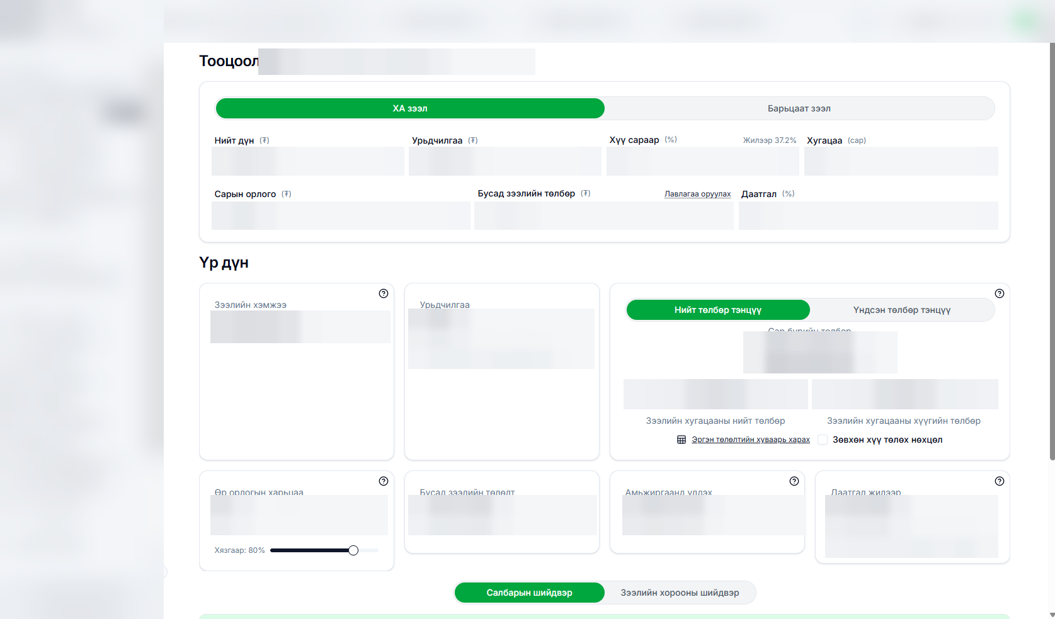
БЭКЭНД БА ФРОНТЭНД
08
Сарын төлөлтийн боловсруулалт
Тэнцүү нийт төлбөрийн арга
A = iP / [1 − (1 + i)⁻ⁿ]
P · үндсэн үлдэгдэл
i · сарын хүү
n · үлдсэн сарын тоо
Хүү = 0 үед: P / n
Фронтэнд
Бэкэнд
Сонголтын үр дүнг шууд урьдчилан харуулна
Хадгалагдах утгыг дахин тооцож нэг зарчмаар баталгаажуулна
Эх сурвалж: Дадлагын тайлан, х. 15–16; Зураг 4.4
8/12
Notes:
[55 секунд]
ЗМС хүснэгтээс сонгосон бусад зээлийн сарын төлбөрийг хадгалахдаа зөвхөн фронтэнд тооцоонд найдахгүй, бэкэнд талд нэг зарчмаар дахин тооцох шаардлагатай болсон. Сонгосон нээлттэй мөр бүрийн үндсэн үлдэгдэл, жилийн хүү, үлдсэн хугацааг ашигласан. Хүү тэг үед энгийн хуваалт, бусад үед тэнцүү нийт төлбөрийн томьёо хэрэглэсэн. Фронтэнд тооцоо хэрэглэгчийн сонголтыг шууд харуулдаг бол бэкэнд тооцоо хадгалагдах утгыг тогтвортой тодорхойлно. Хаагдсан зээл тооцоонд орохгүй.
Эх сурвалж: Дадлагын тайлан, Сарын төлөлтийн боловсруулалт, х. 15–16; Зураг 4.4.

Slide 9
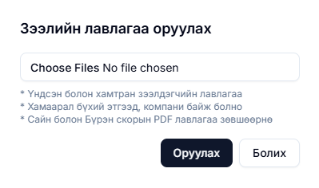
ХЭРЭГЛЭГЧИЙН УРСГАЛ
09
Олон файл оруулах ба ЗМС интерфейс
Файл сонголтын нөхцөл
Нэг удаад 1–10 PDF файл
Файл тус бүр 2 MB-аас ихгүй
Сонгосон файлын жагсаалтыг харуулах
Үндсэн ба хамтран зээлдэгчийн лавлагааг хамтад нь оруулах
Хамгаалалтын зааг
Фронтэнд өргөтгөл шалгах нь хангалтгүй. MIME төрөл, PDF бүтэц, хэмжээг сервер талд давхар шалгах шаардлагатай.
Эх сурвалж: Дадлагын тайлан, х. 16–17; Зураг 4.5
9/12
Notes:
[45 секунд]
Дадлагын сүүлийн долоо хоногт үндсэн болон хамтран зээлдэгчийн олон лавлагааг нэг удаа сонгох урсгал дээр ажилласан. Фронтэнд нэгээс арван PDF сонгох, файл тус бүр хоёр мегабайтаас ихгүй эсэхийг шалгах, сонгосон файлуудын жагсаалтыг харуулах нөхцөл нэмсэн. ЗМС хүснэгтэд нээлттэй болон хаагдсан төлөвийг ялгаж, хаагдсан мөрийн хүү болон тооцоонд оруулах удирдлагыг идэвхгүй болгосон. Фронтэнд шалгалт хэрэглэгчийн алдааг багасгадаг ч серверийн бүрэн хамгаалалт биш тул MIME төрөл, PDF бүтэц, хэмжээг бэкэнд давхар шалгах шаардлагатай.
Эх сурвалж: Дадлагын тайлан, х. 16–17; Зураг 4.5.

Slide 10
ЛОКАЛ + СТЭЙЖИНГ
10
Шалгалт ба бодит үр дүн
✓
Формат таних
Цогц лавлагаанд BurenScore парсер сонгогдсон
ЛОКАЛ
СТЭЙЖИНГ
✓
Зээлийн төлөв
Нээлттэй, хаагдсан мөрүүд ялгарсан
ЛОКАЛ
СТЭЙЖИНГ
✓
Сарын төлөлт
Сонгосон нээлттэй мөрөөр дахин тооцогдсон
ЛОКАЛ
СТЭЙЖИНГ
✓
Олон лавлагаа
Лавлагаа ба зээлдэгчээр тусдаа бүлэглэгдсэн
ЛОКАЛ
СТЭЙЖИНГ
Тайлагнаагүй зүйл
Продакшн нэвтрүүлэлт, автомат тестийн бүрэн хамрах хүрээ
Хурдны хэмжилт, тестийн тоон статистик
Эх сурвалж: Дадлагын тайлан, х. 17–18, 21
10/12
Notes:
[50 секунд]
Өөрчлөлт бүрийг эхлээд локал орчинд жишээ BurenScore файлаар шалгасан. Дараа нь стэйжинг орчинд фронтэнд–бэкэнд холболт, файл оруулах, парсер сонголт, бүлэглэлт болон хадгалалтыг давтан ажигласан. Үр дүнд цогц лавлагаанд зөв парсер сонгогдож, зээлийн төлөв ялгарч, сонгосон нээлттэй мөрийн сарын төлөлт дахин тооцогдож, олон лавлагаа тусдаа бүлгээр харагдсан. Гэхдээ энэ шалгалтыг продакшн нэвтрүүлэлт, бүх тохиолдлыг хамарсан автомат тест, эсвэл хурдны хэмжилт гэж тайлагнаагүй.
Эх сурвалж: Дадлагын тайлан, х. 17–18; Шалгалт ба баталгаажуулалт, х. 21.

Slide 11
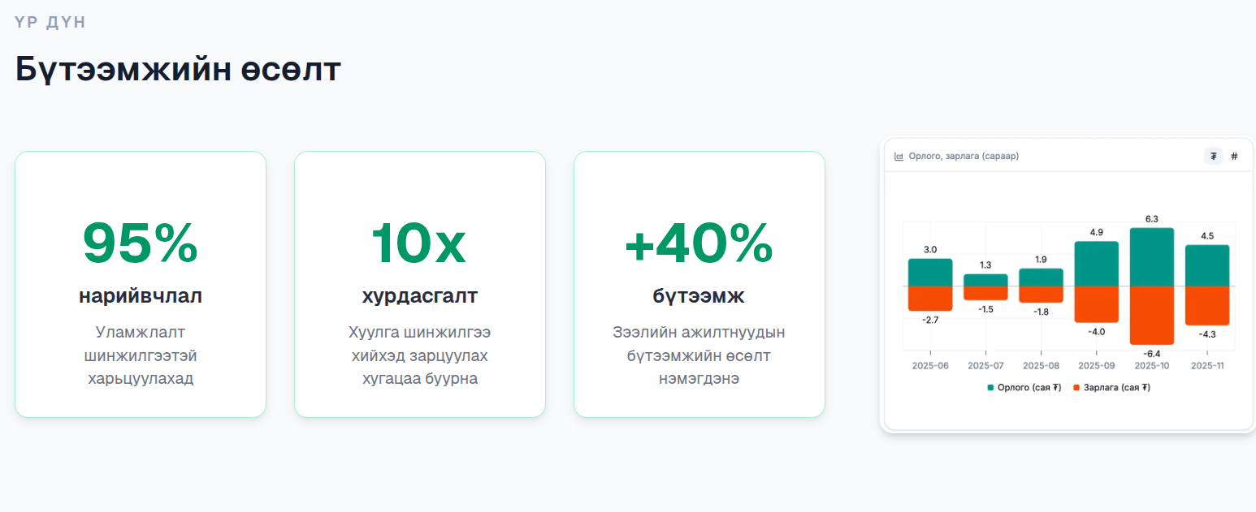
ҮР ДҮНГ ЗӨВ ТАЙЛБАРЛАХ
11
Нотолгооны хүрээ ба эзэмшсэн чадвар
Эзэмшсэн чадвар
КОМПАНИЙН НИЙТЭЛСЭН
Өмнөх кодын шийдвэрийг уншиж ойлгох
PDF-ийн харагдах ба уншигдах бүтцийн зөрүүг боловсруулах
Бизнесийн дүрмийг өгөгдлийн холбоост буулгах
Бэкэнд–фронтэнд урсгалыг нэг даалгавраар холбох
Нууц мэдээлэлтэй хариуцлагатай ажиллах
95% · 10x · +40%
Миний дадлагын хугацаанд бие даан хэмжсэн эсвэл баталгаажуулсан үр дүн биш.
Дадлагын бодит нотолгоо
Локал ба стэйжинг орчинд ажигласан ажиллагаа, кодын өөрчлөлт, тайлангийн баримт.
Эх сурвалж: Дадлагын тайлан, х. 4, 22; хэрэглэгчийн өгсөн InnoScore үзүүлэлтийн зураг
11/12
Notes:
[50 секунд]
Үр дүнг хоёр өөр эх сурвалжаар ялгаж тайлбарлах нь чухал. Слайдын зүүн талд байгаа 95 хувийн нарийвчлал, 10 дахин хурдасгал, 40 хувийн бүтээмжийн өсөлт нь InnoScore-ийн компанийн нийтэлсэн бүтээгдэхүүний үзүүлэлт. Би дадлагын дөрвөн долоо хоногт эдгээрийг бие даан хэмжиж баталгаажуулаагүй. Харин миний ажлын нотолгоо нь тайланд тэмдэглэсэн кодын өөрчлөлт, локал болон стэйжинг орчинд ажигласан ажиллагаа юм. Энэ ажлаар өмнөх кодыг ойлгох, PDF-ийн тогтворгүй бүтэц боловсруулах, бизнесийн дүрмийг өгөгдлийн загварт буулгах, нууц мэдээлэлтэй ажиллах чадвараа хөгжүүлсэн.
Эх сурвалж: Дадлагын тайлан, х. 4, 22; InnoScore-ийн хэрэглэгчийн өгсөн танилцуулгын зураг.

Slide 12
ХАМГААЛАЛТЫН ТӨГСГӨЛ
12
Дүгнэлт
01
Формат
BurenScore цогц лавлагааг гурван тэмдгээр таних зам нэмсэн
02
Боловсруулалт
Олон хуудаст хүснэгт, нээлттэй ба хаагдсан зээлийг задласан
03
Холбоос
Үндсэн болон хамтран зээлдэгч, олон лавлагааг тусад нь холбосон
04
Хэрэглээ
Сарын төлөлт, ЗМС хүснэгт, олон файл оруулах урсгалд өөрчлөлт хийсэн
Асуулт, хариулт
Эх сурвалж: Дадлагын тайлан, Дүгнэлт, х. 23
12/12
Notes:
[30 секунд]
Дүгнэж хэлбэл, өмнө ашиглагдаж байсан ЗМС урсгалыг эвдэхгүйгээр BurenScore цогц лавлагааг таних, задлах, хадгалах, дэлгэцэд харуулах шинэ зам нэмэхэд оролцлоо. Ажлын хүрээнд олон хуудаст PDF, зээлийн төлөв, хамтран зээлдэгч, сарын төлөлт болон олон файл оруулах асуудлыг бэкэнд ба фронтэнд талаас нь холбон шийдсэн. Хийсэн өөрчлөлтийг локал болон стэйжинг орчинд шалгасан бөгөөд тайлагнаагүй үр дүнг хэтрүүлэн дүгнээгүй. Анхаарал тавьсанд баярлалаа. Асуултад хариулъя.
Эх сурвалж: Үйлдвэрлэлийн дадлагын тайлан, Дүгнэлт, х. 23.

